Slide 1
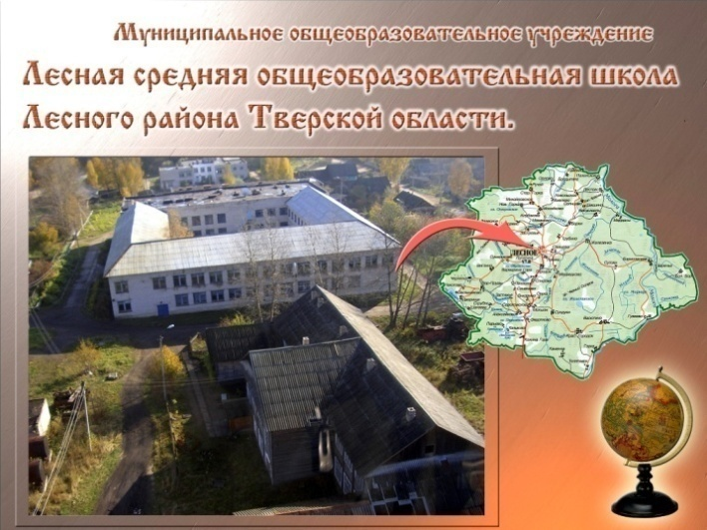

Slide 2
МОУ Лесная СОШ
Творческая работа
на тему:
История одной фотографии
Работу выполнила:
Ученица 7б класса МОУ Лесная СОШ
Титова Элиза
Руководитель работы:
Биолог МОУ Лесная СОШ Жигалова М.А.
ноябрь 2016 года

Slide 3
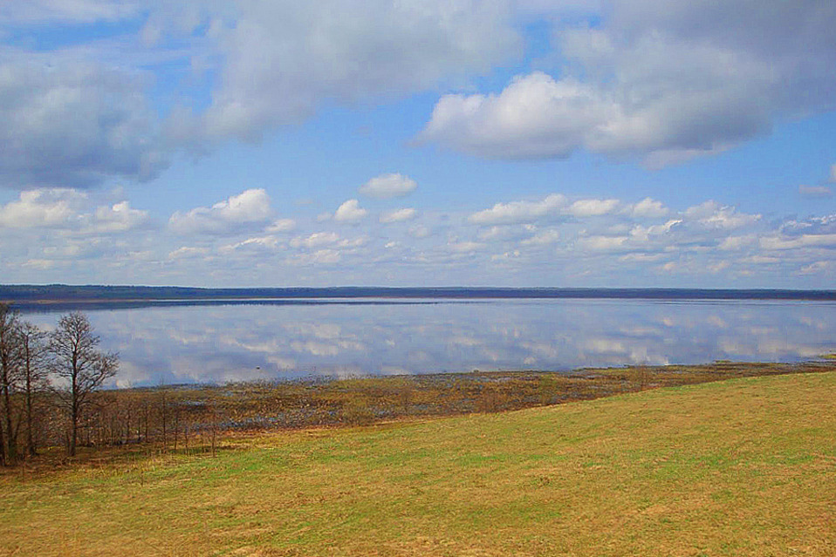
Озеро Иловец
Озеро Иловец находится на западе Лесного района. Его западная часть располагается в Удомельском районе, а в 2 км к северо-западу проходит граница Тверской и Новгородской областей. Озеро имеет размеры 3,5х3,0 км, слегка вытянуто с запада на восток. Оно довольно мелководно, берега и дно илистые. Из озера вытекает р. Иловец (длина – 22 км, площадь водосборного бассейна – 368 км²), впадает в оз. Павловское, система р. Мологи. Наиболее возвышенна восточная часть побережья, где находятся д. Овсянниково и д. Дворищи.

Slide 4
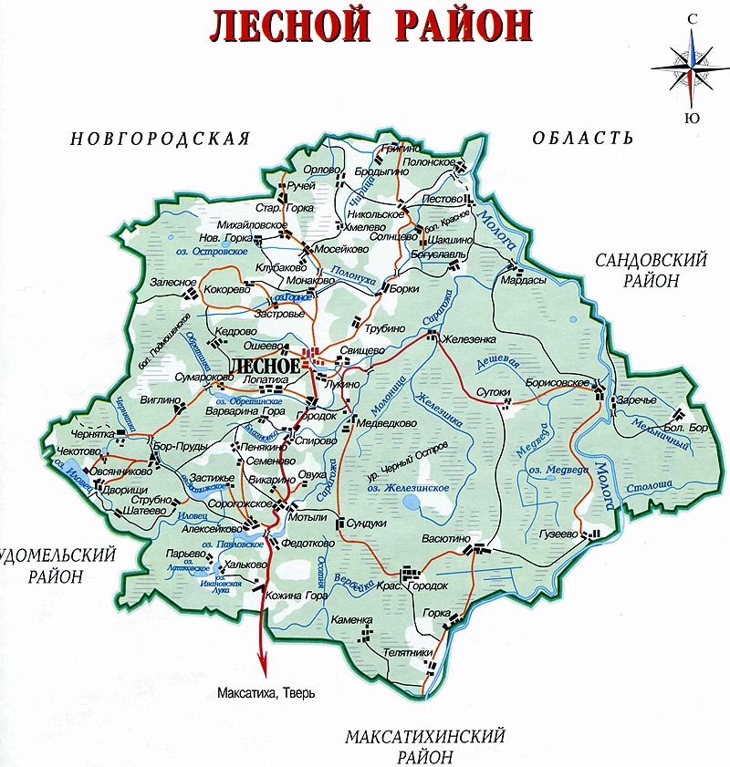

Slide 5
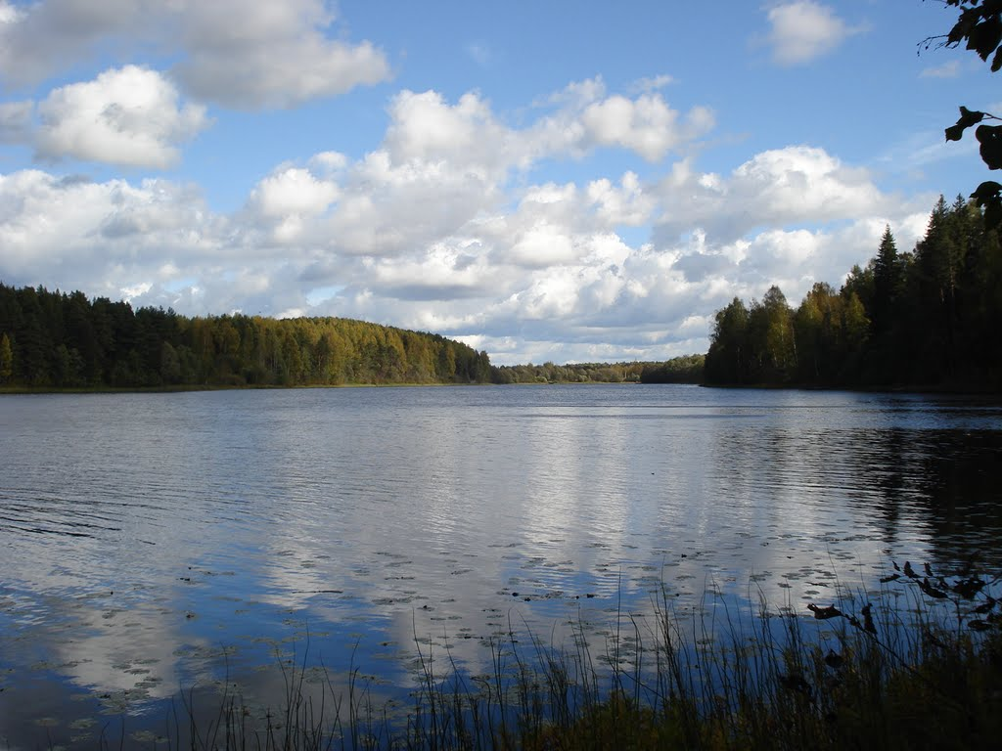
Озеро Иловец
Берега озера покрыты хвойными и смешанными лесами, местами заболочены. В лесу много ягод (малина, черника, брусника и т. д.), всё разнообразие грибов.

Slide 6
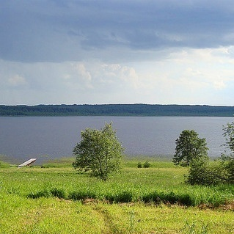
Озеро Иловец
Не случайно здесь найдены многочисленные археологические памятники. Особенно известны следующие: стоянка каменного века Дворищи (Иловец), древнерусское селище Дворищи (Иловец) и древнерусские курганные могильники у д. Овсянниково и д. Дворищи. Археологические комплексы эпохи первобытности и средневекового времени, расположенные при истоке р. Иловец из одноимённого озера, раскопаны в 1968-1969 гг. тверским археологом Ю.Н. Урбаном и дали ценную информацию по хозяйству, культуре и быту неолитического и древнерусского населения этих мест.

Slide 7
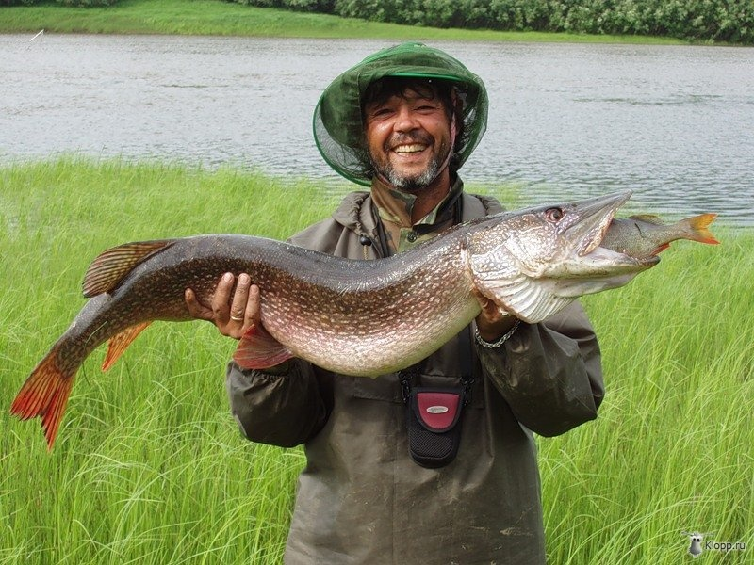
Удачная рыбалка
Озеро Иловец – «мекка» для рыбаков. Особенно удачными бывают уловы у тех, кто ловит крупную щуку. Экземпляры весом в несколько килограммов – отнюдь не редкость. К северо-западу от оз. Иловец располагался древний волок через полосу Главного Европейского водораздела, за которым лежали озёра системы р. Мсты, то есть балтийского склона Европы.

Slide 8
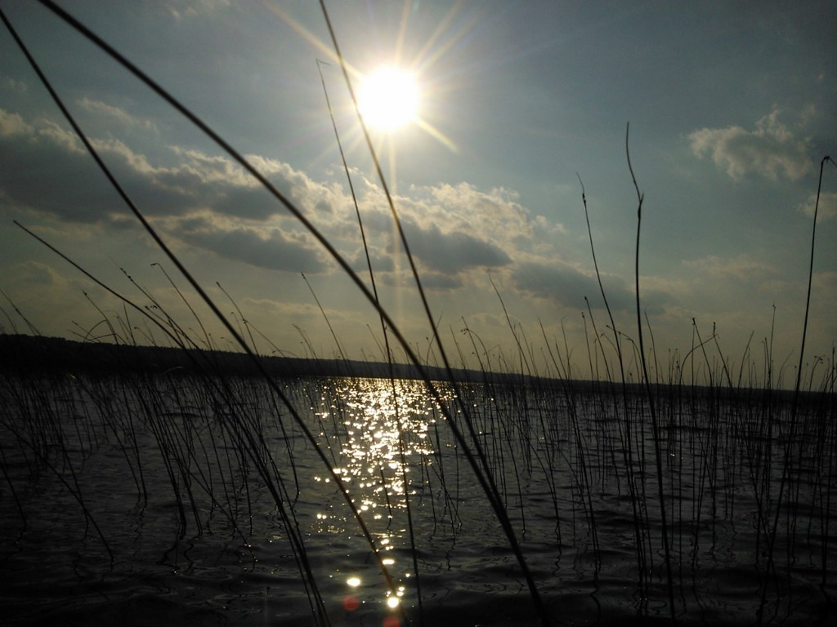
На все особо охраняемые водные объекты Лесного района разработаны достаточно подробные паспорта, однако, в целом степень, изученности биоразнообразия особо охраняемых водных территорий Лесного района ( в том числе и оз. Иловец) достаточно низкая.

Slide 9
Особо охраняемые водные территории Лесного района
Памятники природы
Лесничество, квартал, выдел | Наименование памятника | Площадь га | Краткая характеристика, значение, профиль памятника
Дубно-Ремизовское кв.33 (18, 24-27), кв.34 (8-22), кв.35 (9, 16-18), кв.37, 38 | Озеро Иловец и насаждения вокруг него | 491 | Водоохранное и водорегулирующее значение

Slide 10
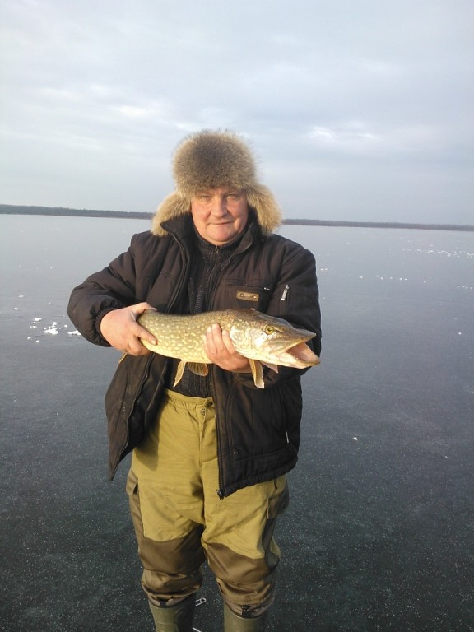
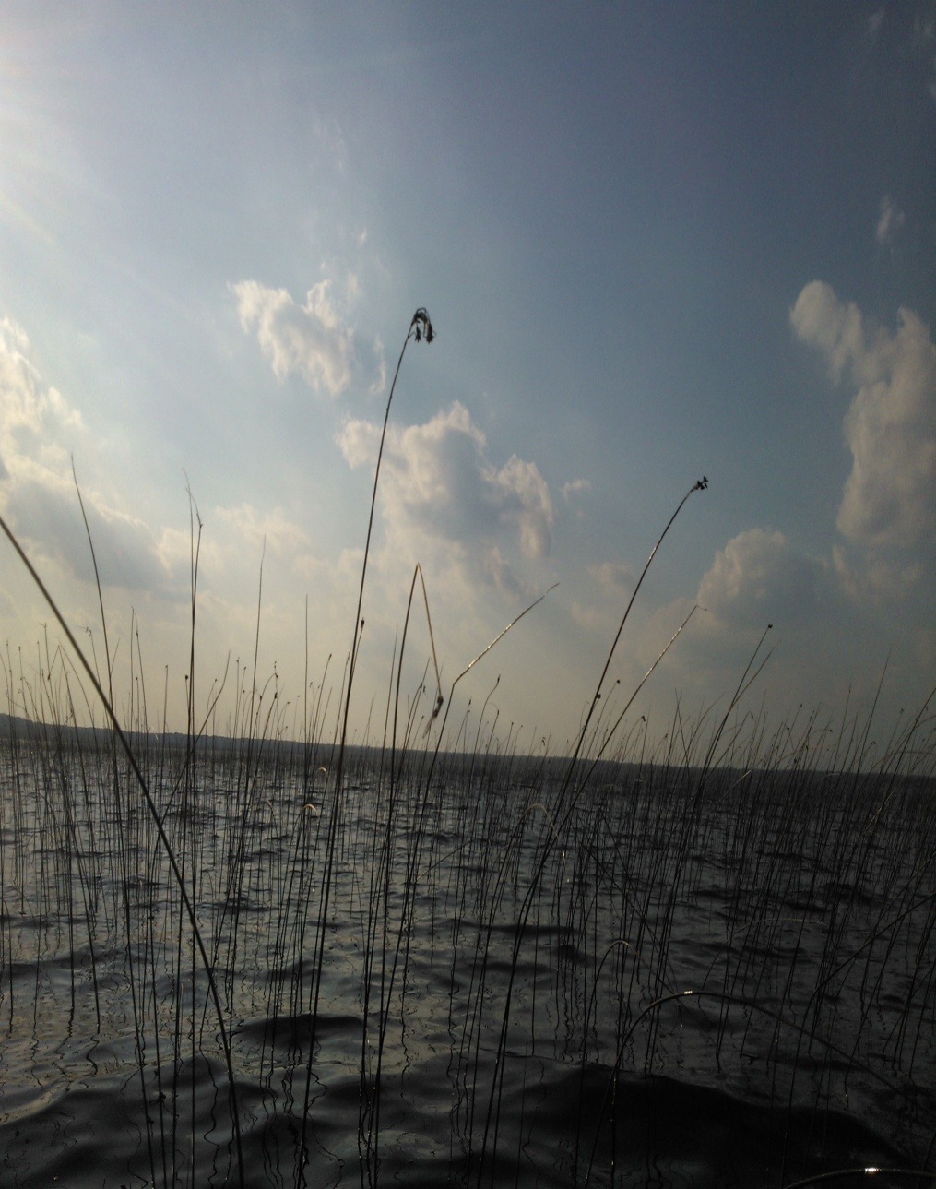
ОЗЕРО ЖДЕТ ГОСТЕЙ!

